Slide 1
Sprint review 6
Matthijs ‘t Hart, Dax Visser, Kyrill Kriek Floating Farm

Slide 2
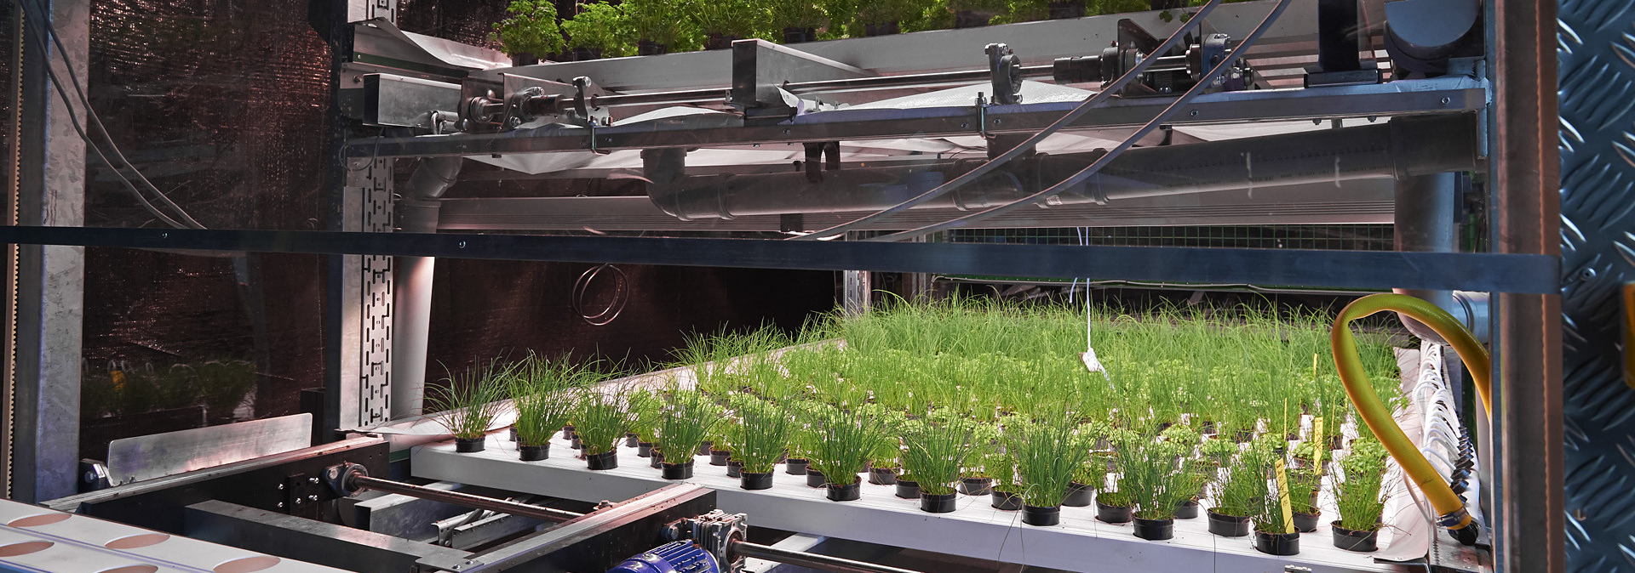
Recap
Floating Farm?

Slide 3
Inhoud
Afgelopen Sprint
Voortgang user stories
Retrospective
Volgende Sprint

Slide 4
Afgelopen Sprint
Floating Farm schaalmodel 2
Eerste tests uitgevoerd waterdichtheid

Slide 5
Schaalmodel 2
Testen waterdichtheid
Requirement 11: Als eigenaar wil ik dat mijn systeem ballasttanks gebruikt, om te zorgen dat het makkelijk toegepast kan worden op andere systemen, en ook niet te grote kosten veroorzaakt

Slide 6
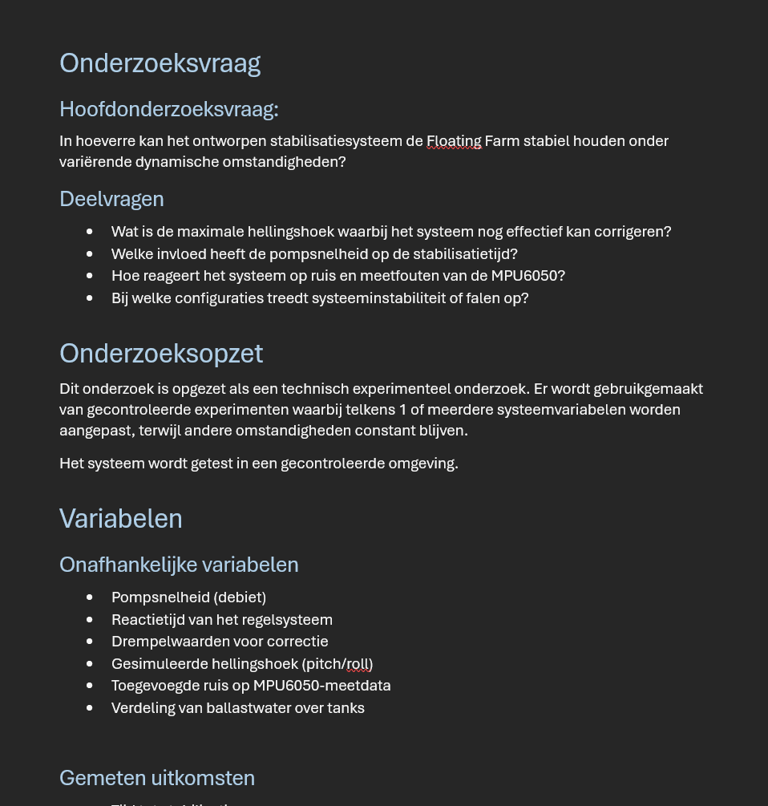
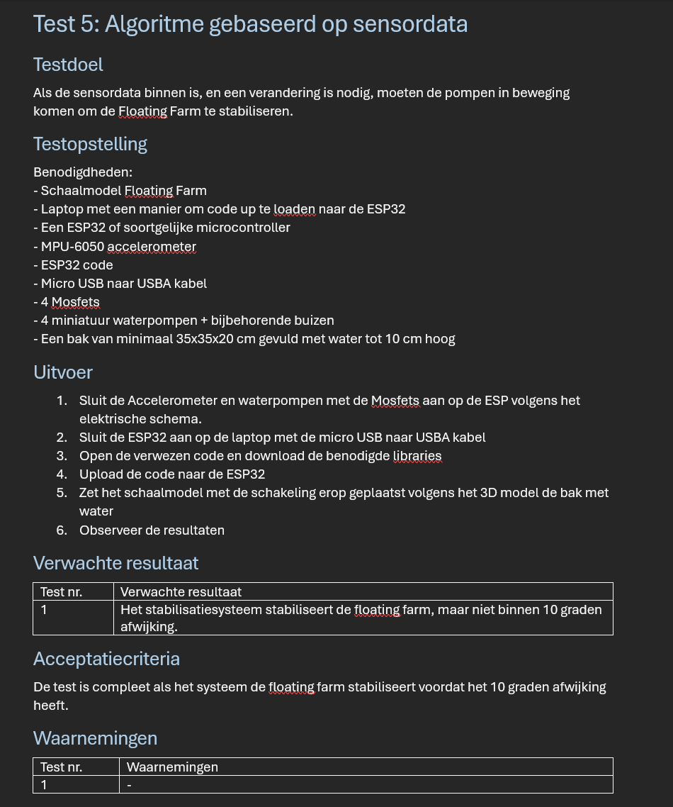
Testplan & Experimenteel onderzoek

Slide 7


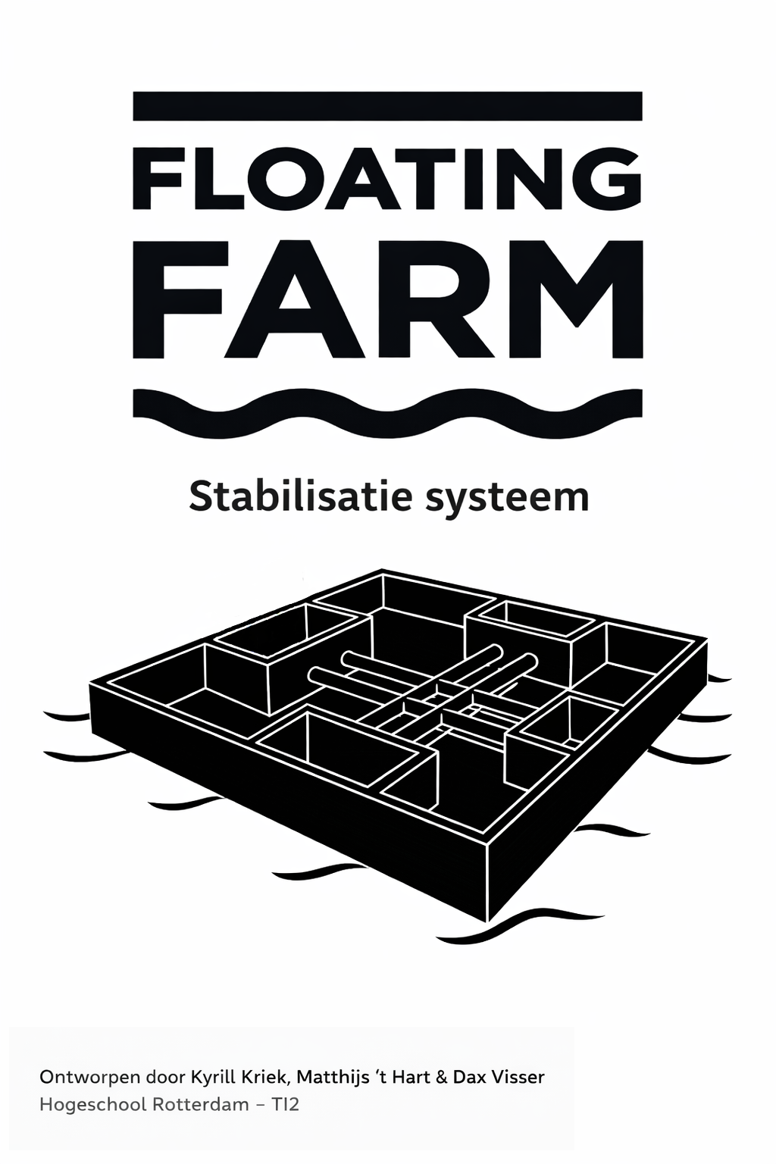
Poster

Slide 8
Demo(‘s)
(Demo’s) [altijd video backup hebben]

Slide 9
Deze Taken zijn we nog niet aan toegekomen
Testen
Integratie van elektronica

Slide 10
retrospective
Tegenslag met waterdichtheid
Communicatie blijft een hoogtepunt

Slide 11
Volgende Sprint
Schaalmodel waterdicht maken (succesvol deze keer)
Systeemintegratie – code is klaar

Slide 12

Vragen?

